Slide 1
短刻理解的
中国茶
わんくま同盟
恵比寿亭遺銘

Slide 2
中国茶の六(+一)大分類
緑茶
白茶
黄茶
青茶
紅茶
黒茶
花茶
無醗酵
微醗酵
弱後醗酵
半発酵
完全発酵
後醗酵
着香緑茶

Slide 3
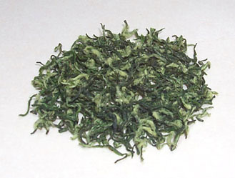
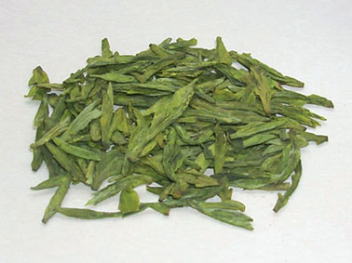
緑茶
全生産量の六割以上
龍井
碧螺春
中国茶のほとんどは炒り茶。
日本茶のほとんどは蒸し茶。
日本茶よりもカラッとしてます。

Slide 4
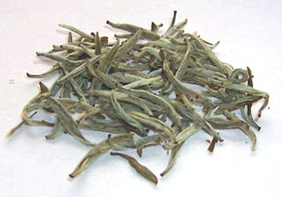
白茶
わずかに醗酵の後加熱
白毫銀針
白牡丹
火照りを抑える夏の茶
淡ぁい紅茶みたいな

Slide 5
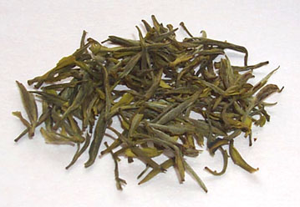
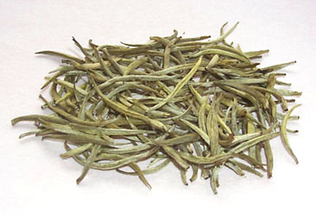
黄茶
ぶっちゃけ
「塩気のないお吸い物」
の味(本当)
菌によりわずかに醗酵
君山銀針
霍山黄芽

Slide 6
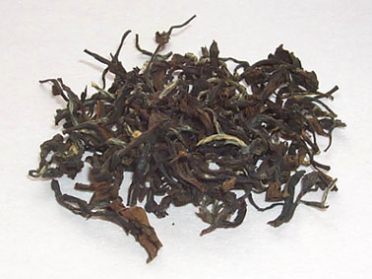
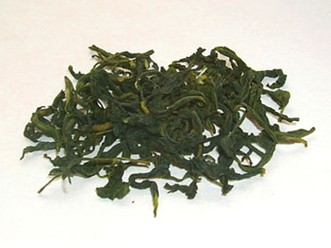
青茶
バリエーション豊富♪
いわゆる烏龍茶
発酵度合一割～七割
文山包種
鉄観音
水仙
凍頂
東方美人
かなり緑茶
ほとんど紅茶

Slide 7
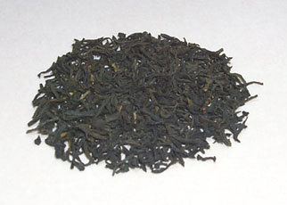
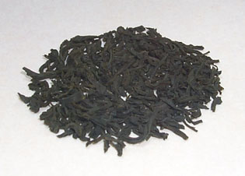
紅茶
ダージリンは中国種を
インドに植えたもの。
アッサムはインド原種。
完全発酵
祁門
(キーマン)
正山小種
(ラプサン
スーチョン)

Slide 8
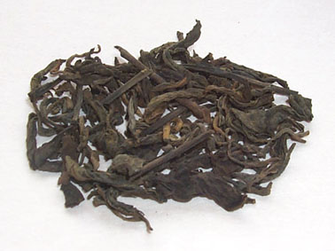
黒茶
菌による長期醗酵
普洱(プーアル)
ビンテージ・プーアルは
ぶったまげるほど高価。
百年モノなんてのもあるです。
埃/カビっぽいのは安物
フォントがねぇ!

Slide 9
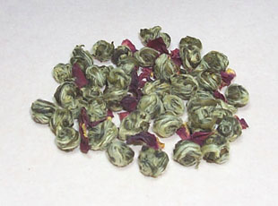
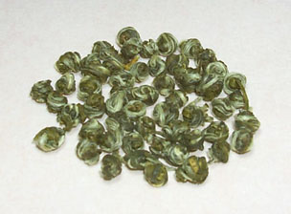
花茶
青茶に着香させた
のもあるます。
緑茶に花の香を
つけたもの
茉莉花(ジャスミン)
玖瑰(ハマナス)

Slide 10
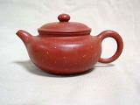
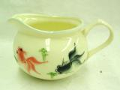
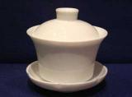
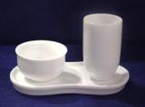
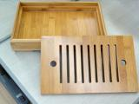
茶器

Slide 11
旨い茶のコツ
保存時の留意点
光を避けよ
熱を避けよ
臭いを避けよ
原則として熱湯
茶葉をケチらないこと

